Slide 1

OA运行报告查看方式
TCL实业流程与数字化转型中心 流程管理部
2022年12月

Slide 2
01
OA流程审批效率
CONTENT
02
OA节点审批效率
目 录
03
数据详情
04
图表

Slide 3
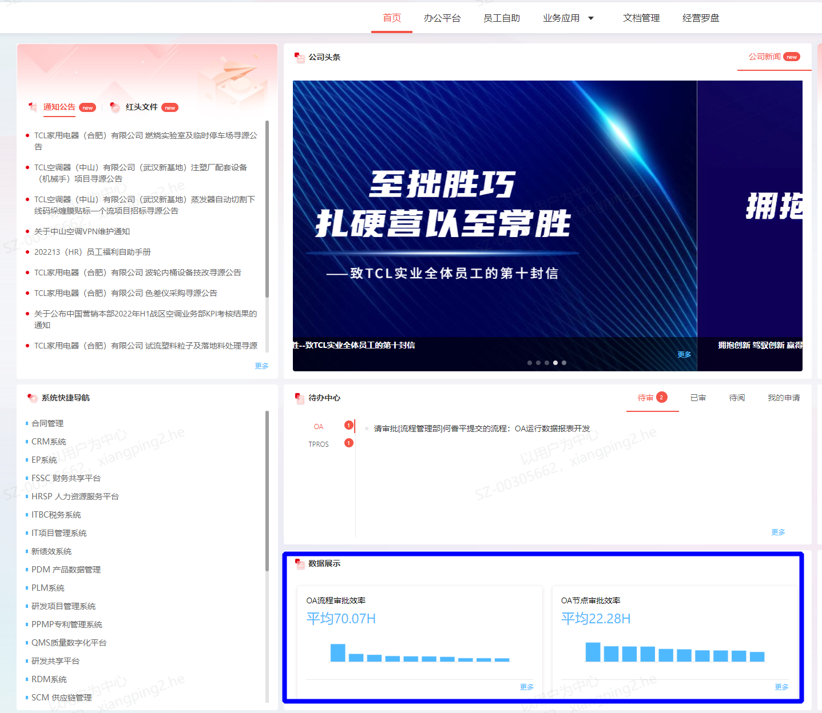
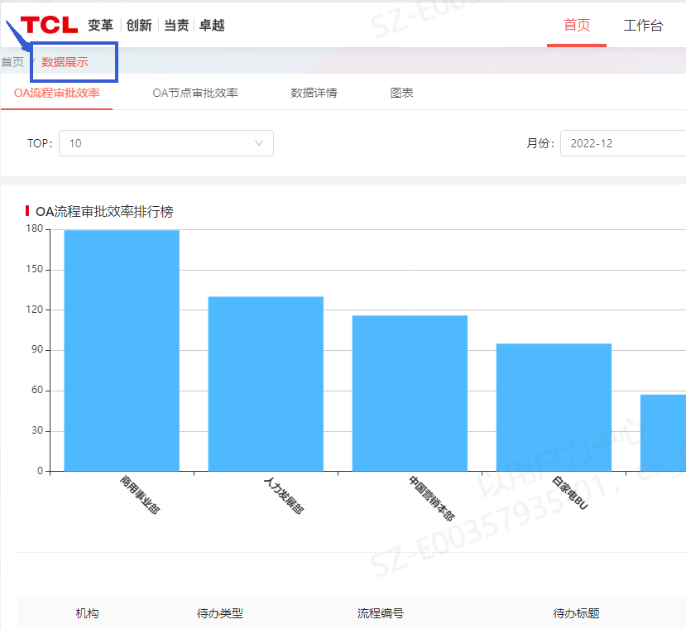
OA数据展示查看路径
路径：OA首页→ ① 数据展示→ ② 更多
①
②

Slide 4
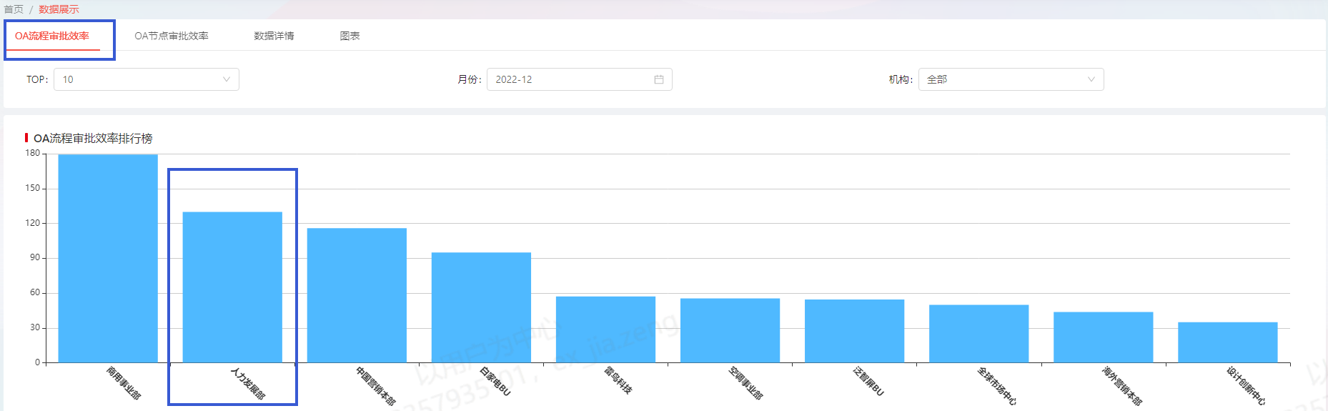
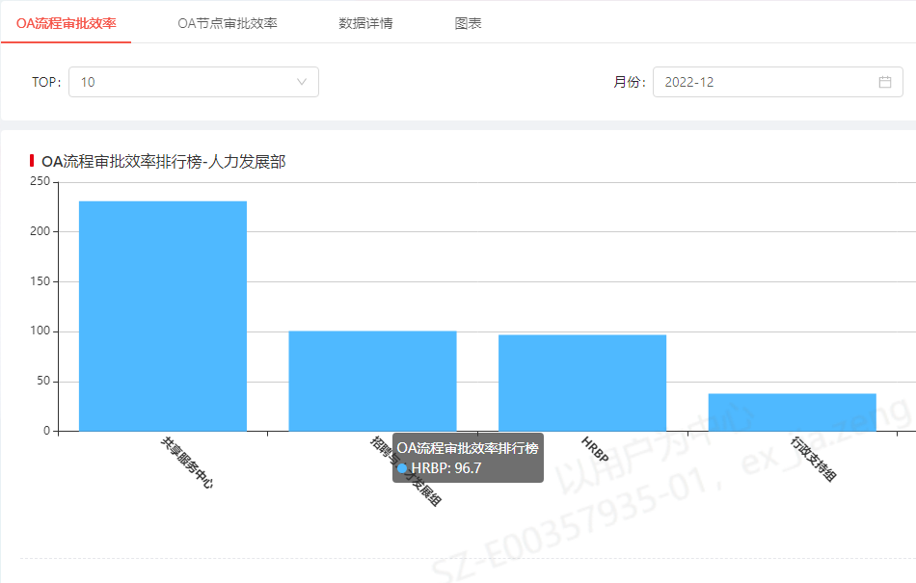
OA流程审批效率
OA流程审批效率排行榜 定义：
各单位所提交的流程审批效率：以流程的平均审批时长（小时）降序排列
2. 使用说明：
搜索“TOP”、“月份”、“机构”可查看相应数据图表；
点击二级单位柱状图，可显示该单位下所有三级单位的流程审批效率；
单位级别说明：
TCL实业 | 流程与数字化转型中心 | 流程管理部
一级单位 | 二级单位 | 三级单位

Slide 5
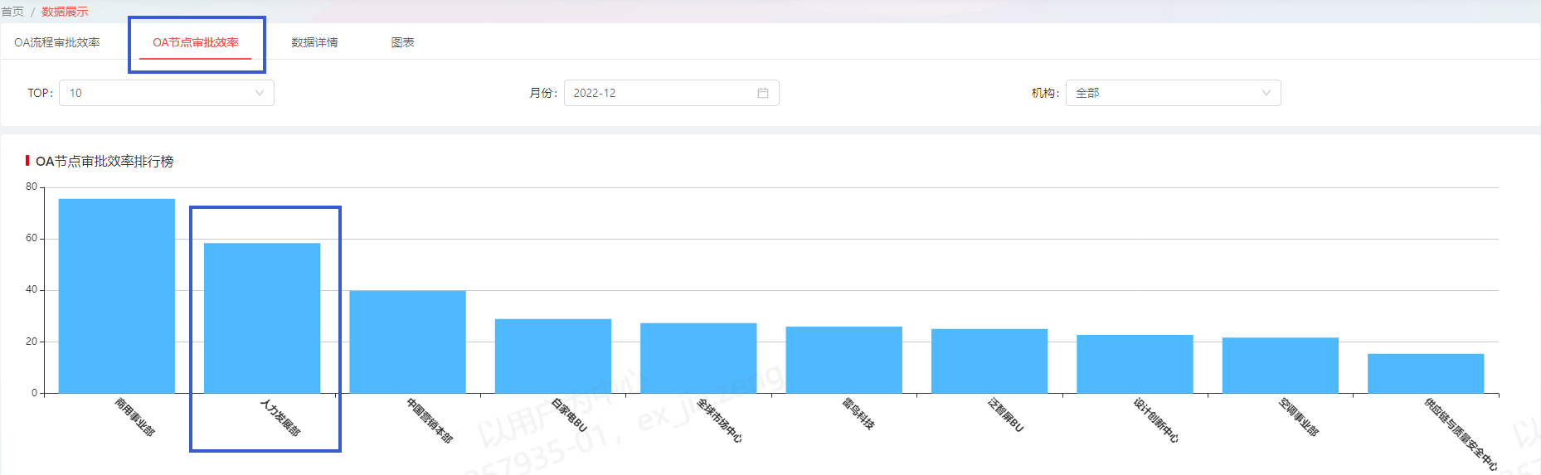
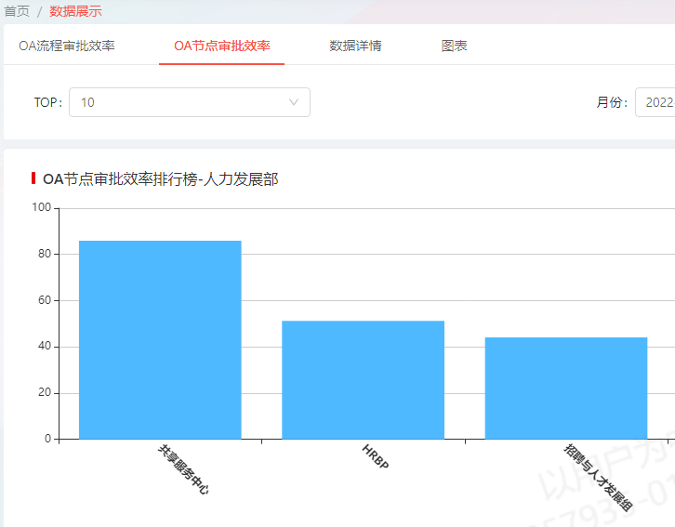
OA节点审批效率
1. OA节点审批效率排行榜 定义
各单位所提交的OA节点审批效率：以人均节点处理时长（小时）降序排列
2. 使用说明：
搜索“TOP”、“月份”、“机构”可查看相应数据图表；
点击二级单位柱状图，可显示该单位下所有三级单位的流程审批效率；
单位级别说明：
TCL实业 | 流程与数字化转型中心 | 流程管理部
一级单位 | 二级单位 | 三级单位

Slide 6
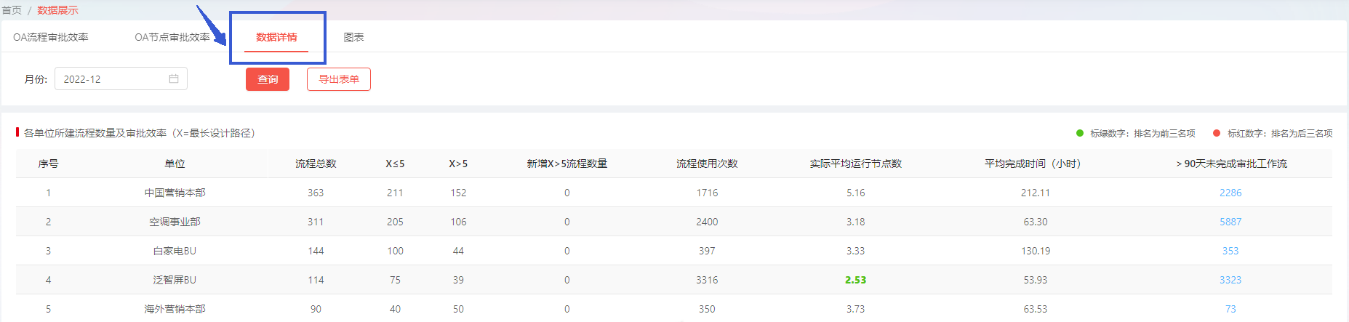
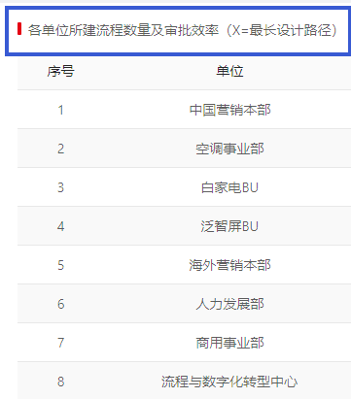
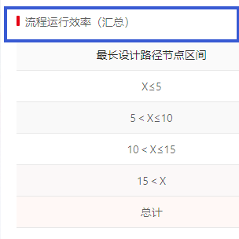
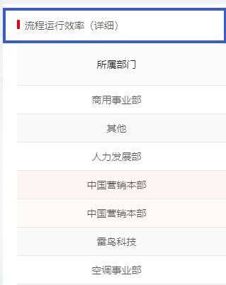
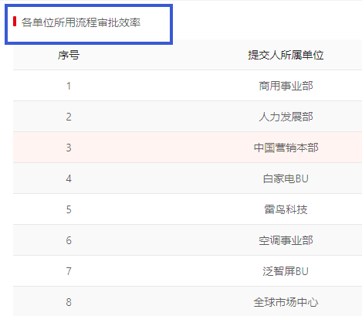
OA运行报表 数据详情
1. 点击月份可以查看每个月的数据；
2. 点击导出清单，可以导出所有数据；
3.下含4个模块：各单位所建流程数量及审批效率、流程运行效率（汇总）、流程运行效率（详细）、各单位所用流程审批效率。

Slide 7
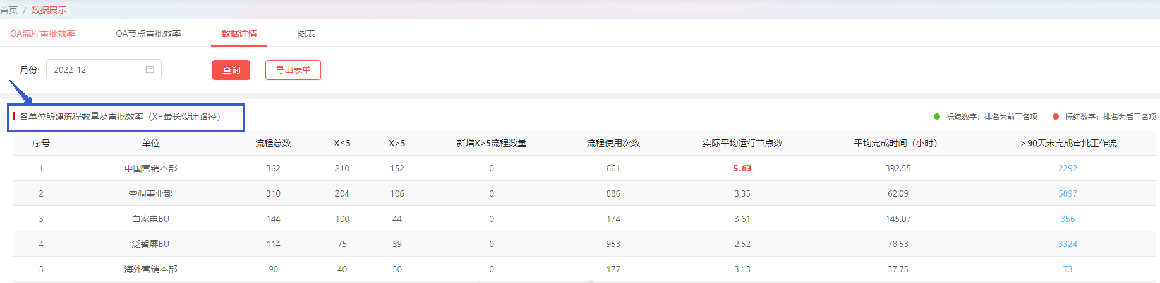
各单位所建流程数量及审批效率—计算逻辑
列标题 | 流程总数 | X≤5 | X＞5 | 新增＞5数量 | 流程使用次数 | 流程平均运行节点数 | 平均完成时间（小时） | ＞90天未完成审批工作流
计算逻辑 | 截止本月各单位所建OA流程（模板）的数量（包含本月新增的，以下同） 不含： 1）“设计节点数”=0的； 2）已冻结的流程模板； | 这些流程中，最长设计路径≤5的流程数量 | 这些流程中，最长设计路径>5的流程数量 | 本月新建的最长设计路径＞5的流程 | 使用各单位所建流程模板，在本月正常完成审批的工作流数量； 不含： 1）未完成审批的； 2） 中途废止的； 3） 审批时间为0的； 不限制流程起草时间； | 以左侧统计的“流程使用次数”明细为基准，计算这些工作流的平均有效审核节点数， 不含：起草、结束、抄送、系统判断等节点； 包含：驳回、加签； | 以左侧统计的“流程使用次数”明细为基准，计算这些工作流的平均完成审批的时间； 单条工作流的审批时间计算方式：（结束审批时间-开始审批时间） =sum（平均完成时间*流程使用次数）/sum（流程使用次数） | 截止至数据查看时间，各单位所建OA流程（模板）＞90天未完成审批的工作流数量

Slide 8
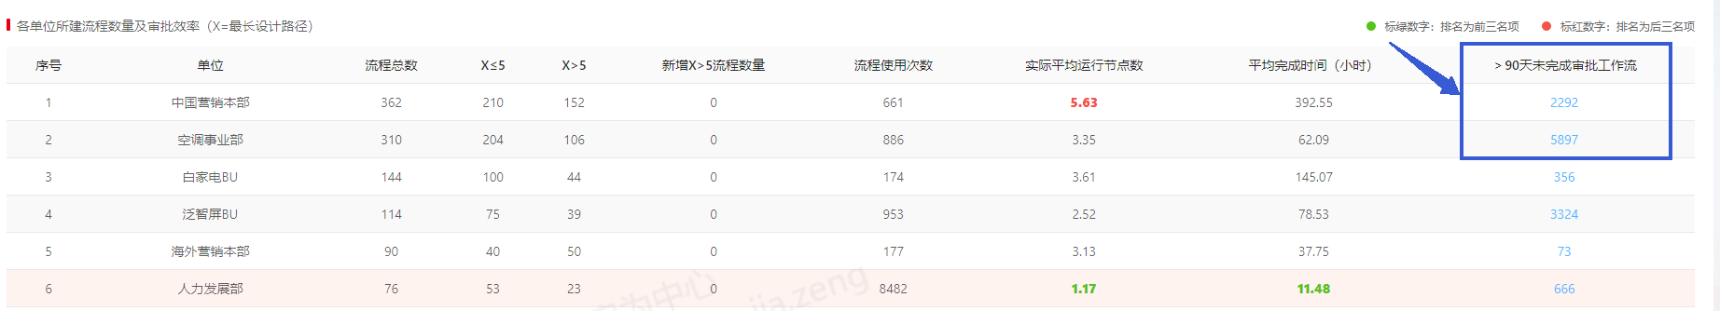
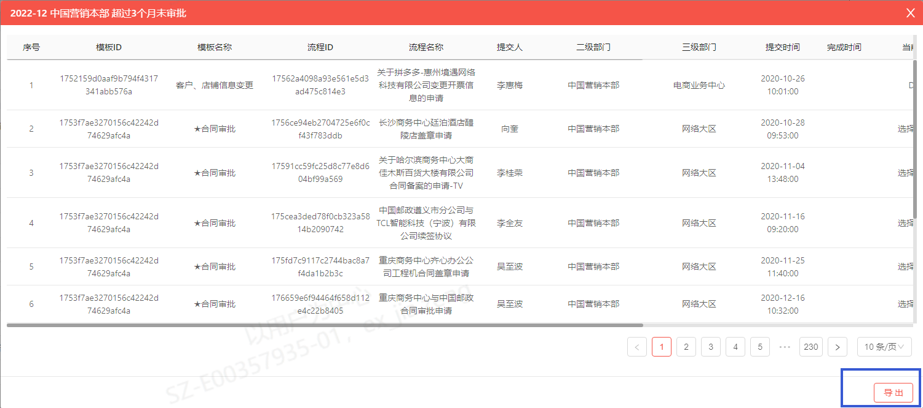
各单位所建流程数量及审批效率—＞90天未完成审批工作流明细
①
②
＞90天未完成审批工作流
作用：
可查看并导出各单位所建的＞90天未完成审批工作流明细，用于分析整体流程运营情况，识别超期未审批流程的集中区域（模板or单位），以便进行下一步具体改进；
2. 导出方式：
①各单位所建流程数量及审批效率；
② ＞90天未完成审批工作流→ 点击数据；
③导出。
③

Slide 9
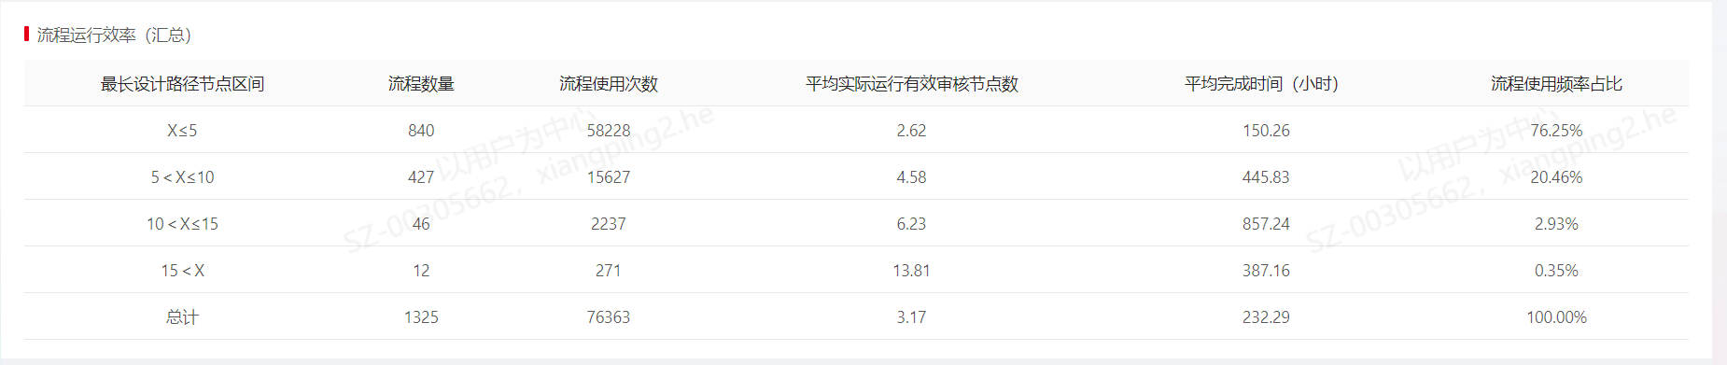
流程运行效率（汇总）——计算逻辑说明
列标题 | 最长设计路径节点区间 | 流程数量 | 流程使用次数 | 平均实际运行有效审核节点数 | 平均完成时间(小时) | 流程使用频率占比
计算逻辑 | 按照“最长设计路径”分段统计 | 按照“最长设计路径”分段统计流程模板数量，不含： 1）“设计节点数”=0的； 2）已冻结的流程模板； | 按照“最长设计路径”，分段统计此段内所有模板的使用次数（正常完成审批的工作流的数量）： 不含： 1）未完成审批的； 2） 中途废止的； 3） 审批时间为0的； 不限制流程起草时间； | 以左侧统计的“流程使用次数”明细为基准，计算这些工作流的平均有效审核节点数， 不含：起草、结束、抄送、系统判断等节点； 包含：驳回、加签； | 以左侧统计的“流程使用次数”明细为基准，计算这些工作流的平均完成审批的时间； 单条工作流的审批时间计算方式：（结束审批时间-开始审批时间） =sum（平均完成时间*流程使用次数）/sum（流程使用次数） | 分段统计使用次数占比 各单位可通过查看过长流程的使用频率，确定是否有梳理的必要；

Slide 10
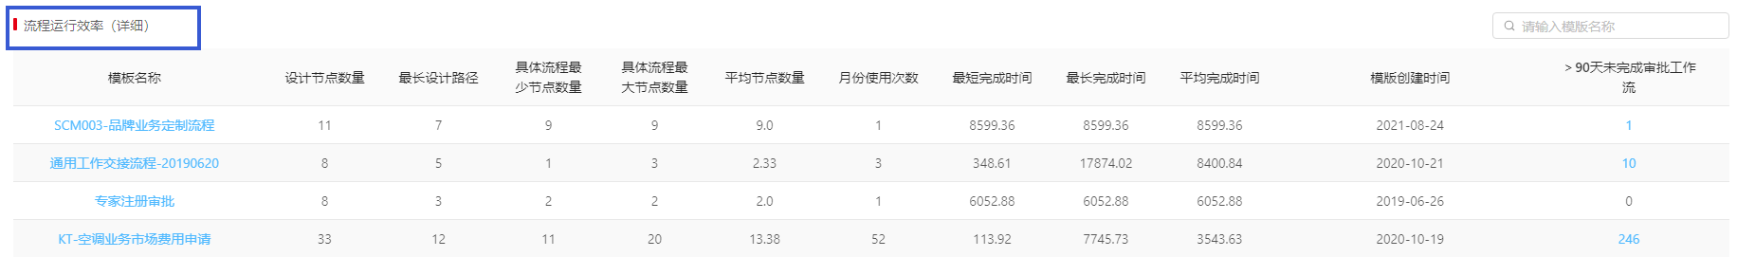
流程运行效率（详细）—计算逻辑说明
列标题 | 模板ID | 具体流程最少 节点数量 | 具体路径最大 节点数量 | 平均节点数量 | 月份使用次数 | 最短完成时间 | 最长完成时间 | 平均完成时间
计算逻辑 | 不含： 1）设计节点数为0的； 2）已冻结的； | “月份使用次数”统计到的工作流中，有效审核节点数最小值 | “月份使用次数”统计到的工作流中，有效审核节点数最大值 | “月份使用次数”统计到的工作流中，所有工作流的有效审核节点数的平均值 | 此模板在当月的使用次数（统计维度：当月正常完成审批的工作流的数量）： 不含： 1）未完成审批的； 2） 中途废止的； 3） 审批时间为0的； 不限制流程起草时间； | “月份使用次数”统计到的工作流中，最短的审批完成时间； 审批完成时间计算方式：结束审批时间—创建时间 | “月份使用次数”统计到的工作流中，最长的审批完成时间； 审批完成时间计算方式：结束审批时间—创建时间 | “月份使用次数”统计到的工作流中，所有审批时间的平均值；

Slide 11
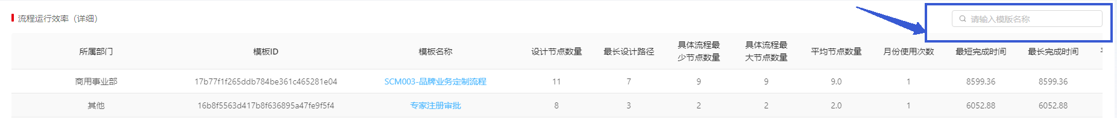
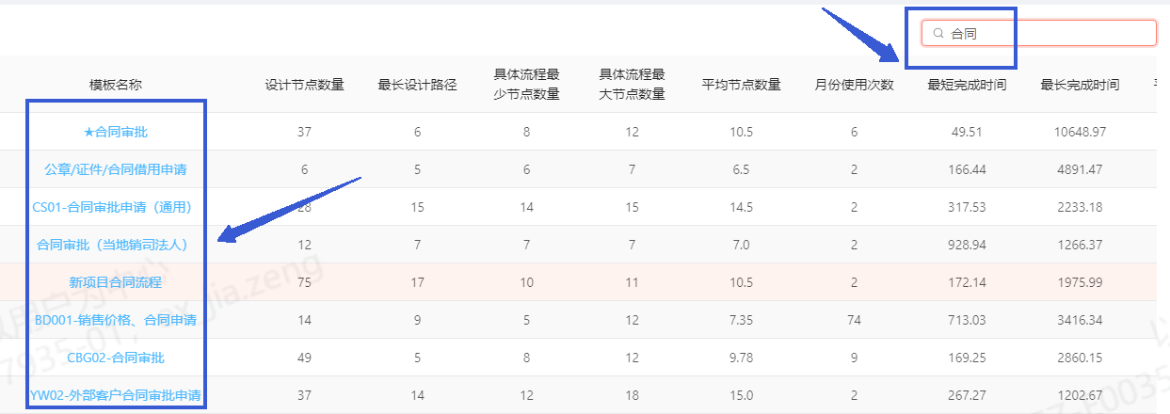
流程运行效率（详细）—特定流程模板搜索方式
流程运行效率（详细）
作用：
可查看所建单个流程模板的运行效率，用于分析该模板本月使用情况
①
流程模板查询方式：
流程运行效率（详细）图表右上方搜索框，可查询特定模板的具体数据：
①输入特定模板名称（可模糊搜索）→ 回车键；
② 模板名称→查找具体数据并导出。
②

Slide 12
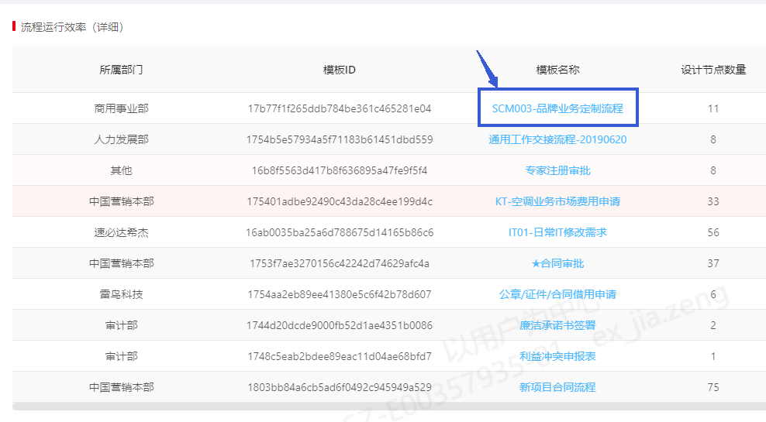
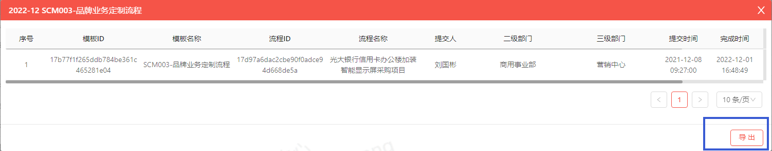
流程运行效率（详细）——本月已完成审批的工作流明细
①
②
流程运行效率（详细）
作用：
可查看所建单个模板的运行效率，用于分析该模板本月使用情况，可导出该模板本月已完成审批的工作流明细及＞90天未完成审批工作流明细；
2. 本月已完成审批的工作流明细导出方式：
①流程运行效率（详细）；
② 模板名称→ 点击数据；
③导出。
③

Slide 13
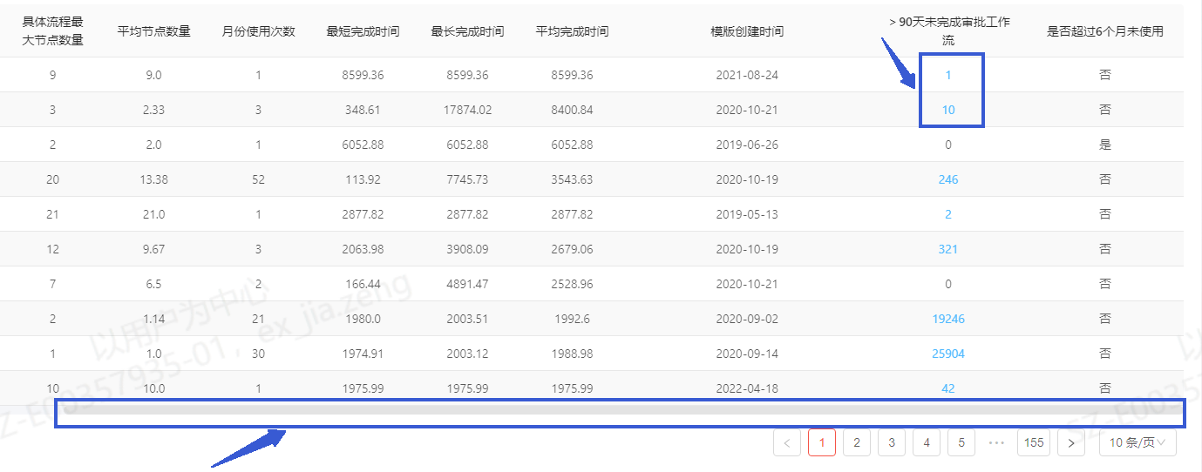
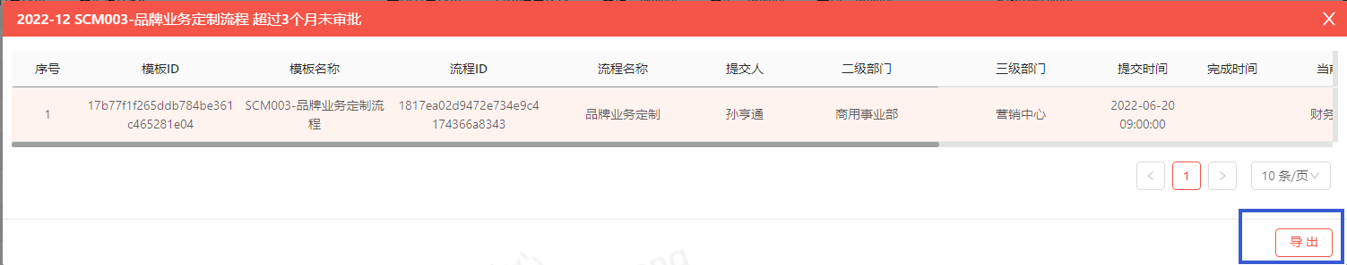
流程运行效率（详细）——＞90天未完成审批工作流明细
②
3. 提醒事项：
流程运行效率（详细）模块有横向滚动条，可左右拉动
4. ＞90天未完成审批工作流明细导出方式：
①横向滚动条
②＞90天未完成审批工作流 → 点击数据
③导出
①
③

Slide 14
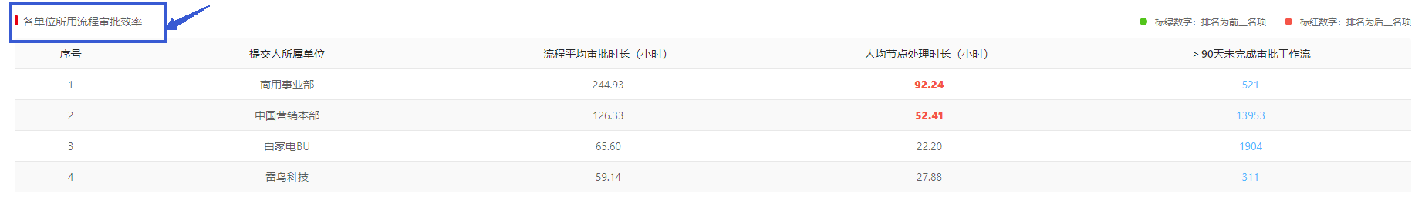
各单位所用流程审批效率—计算逻辑
列标题 | 提交人所属单位 | 流程平均审批时长（小时） | 人均节点处理时长（小时） | ＞90天未完成审批工作流
计算逻辑 | TCL实业直属各单位 （不含二级企业） 按照各单位提交的工作流的维度统计，不论流程是哪个单位创建的 | 计算方式：所有工作流的平均审批完成时间； 工作流统计范围：各单位人员所提交的工作流在本月正常完成审批的工作流； 不含： 1）未完成审批的； 2） 中途废止的； 3） 审批时间为0的； 不限制流程起草时间； avg（sum（完成时间-创建时间）） | 计算方式：各单位人员平均处理一个节点所需的时间； 节点处理时间：取工作流中各节点的处理时间； Sum （各节点的（完成时间-创建时间））/总节点数 | 截止至数据查看时间，各单位人员所提交的＞90天未完成审批的工作流数量

Slide 15
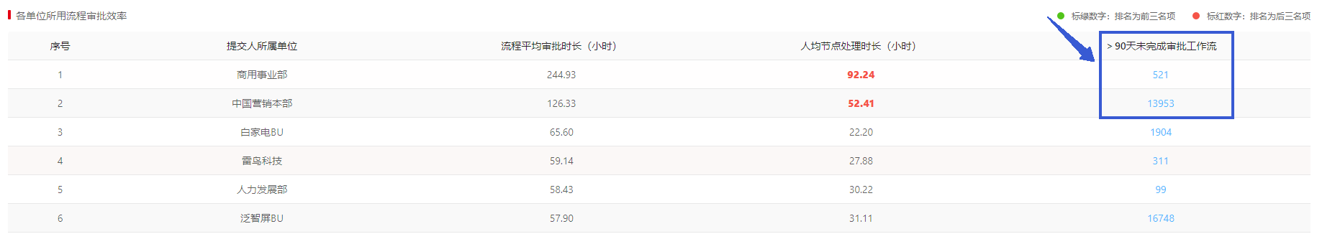
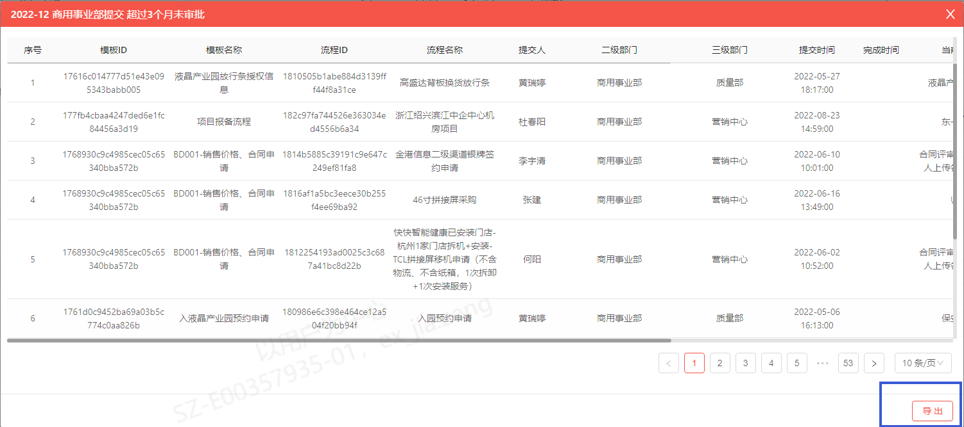
各单位所用流程审批效率—＞90天未完成审批工作流明细
①
②
＞90天未完成审批工作流
作用：
后续OA流程清理将作为常规管理，该功能支持导出各产业/领域发起的＞90天未完成审批工作流签核清单
2. 导出方式：
①各单位所用流程审批效率
② ＞90天未完成审批工作流→ 点击数据
③导出
③

